Slide 1
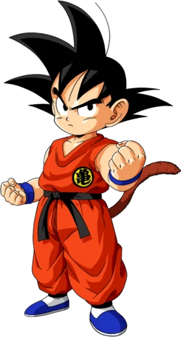
Persona : Template quizz
Photo
Nom :Son
Prénom : Goku
Âge : ???
Situation sociale : Guerrier de l’espace
Adresse :
Personnalité :Bagarreur , aime la nourriture et voudrais connaître ses connaissance sur les mangas | Profil :quelqun de simple qui aime ,la bagarre
Utilisation du produit : renforcer ses connaissance sur les mangas
Objectifs / problèmes résolus par le produit : Il se rendra compte qu’il a encore des lacune suf les mangas et pourra consolider ses connaissance déjà aquise

